Slide 1

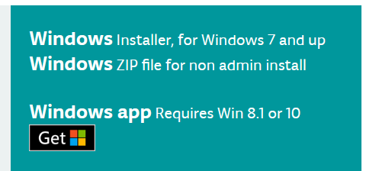
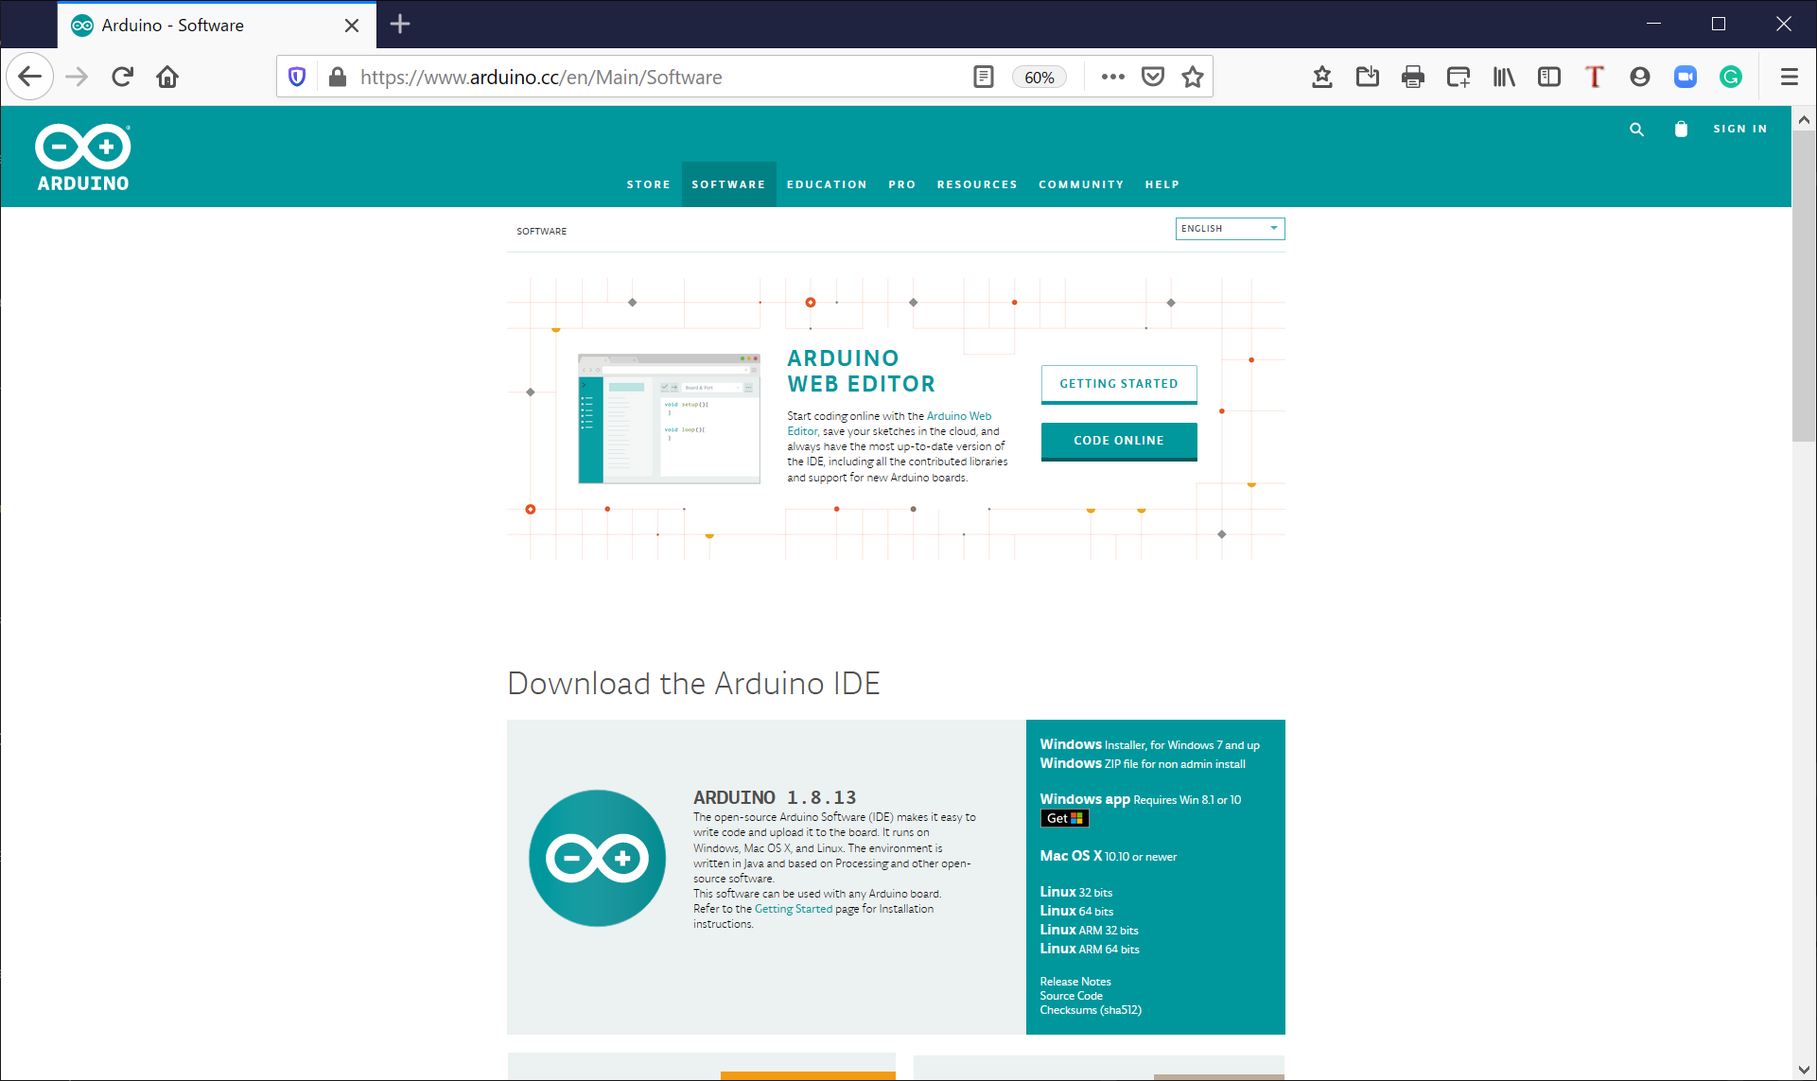
Arduino IDEのインストール
URL:https://www.arduino.cc/en/Main/Software
「Windows Installer, for Windows 7 and up」をインストール
(既にインストール済の人はこの作業は飛ばしていただいて結構です)
Notes:
Windows appではない方の、 「installer」の方を選択する

Slide 2
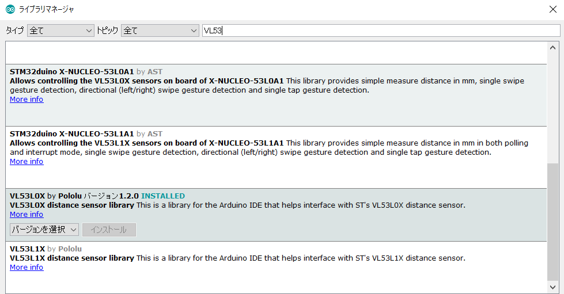
VL53L0Xライブラリのインストール
Arduino IDEにてツール->ライブラリを管理..
VL53L0Xライブラリ（by Pololu）がインストールされていること
VL53L0Xで検索する
インストールされていない場合は
「インストール」をクリック
Notes:
ライブラリは、ツールメニューの「ライブラリを管理」から、確認やインストールが行える。
スケッチ→ライブラリをインクルード→ライブラリを管理→VL53L0X

Slide 3
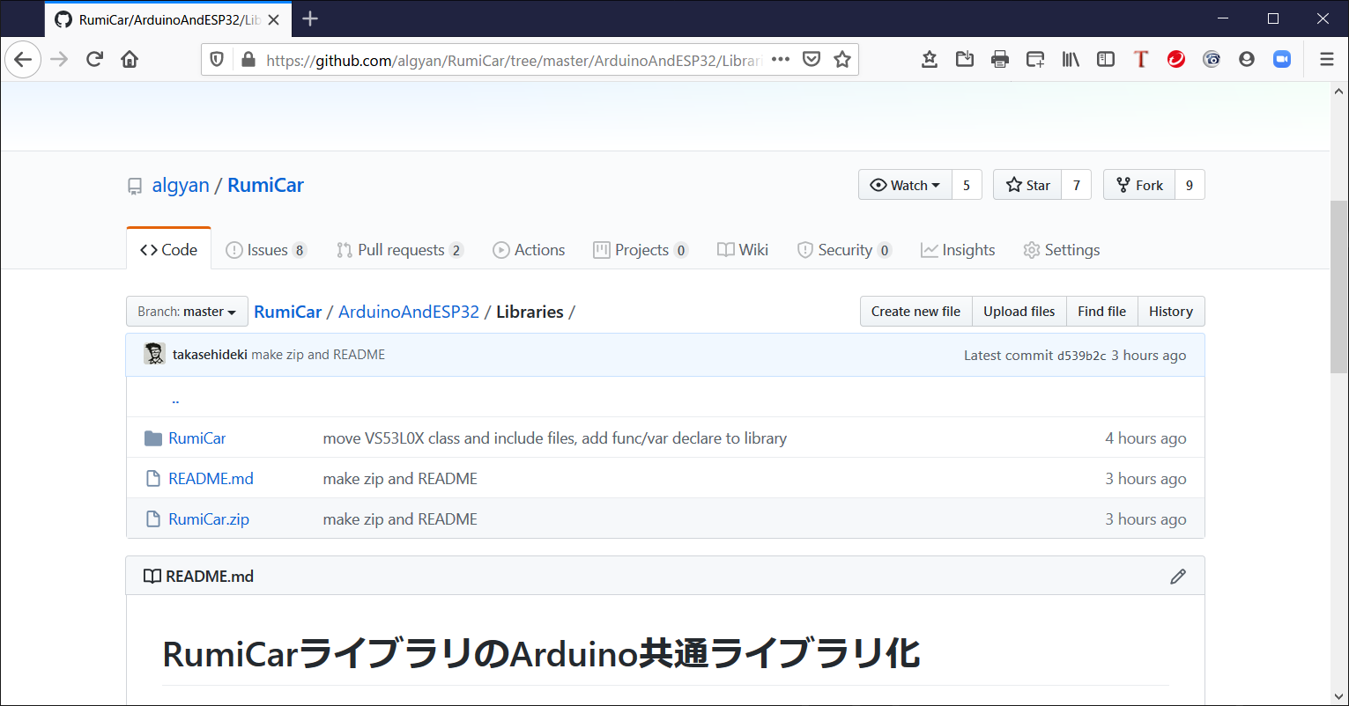
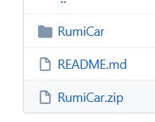
RumiCarライブラリのインストール
RumiCarライブラリがインストールされていること
場所:https://github.com/RumiCar-group/RumiCar/tree/master/ArduinoAndESP32/Libraries
ファイル名:RumiCar.zip
RumiCar.zipをダウンロードする
これをダウンロードすること

Slide 4
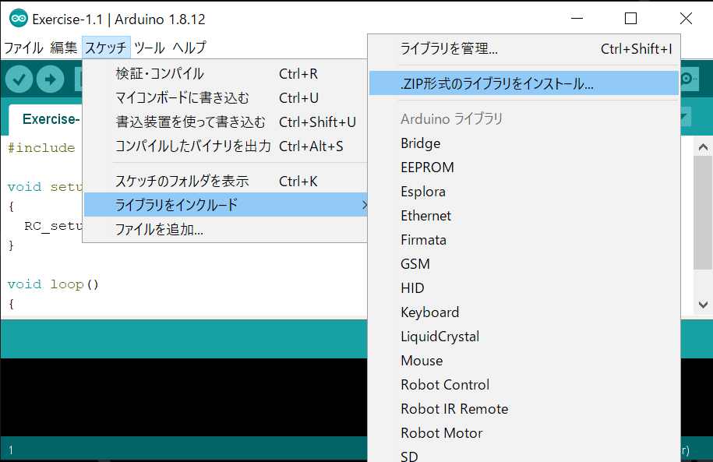
RumiCarライブラリのインストール
Arduino IDEを開く
「スケッチ」- >「 ライブラリをインクルード」- >「 .ZIP形式のライブラリをインストール...」を選択する

Slide 5
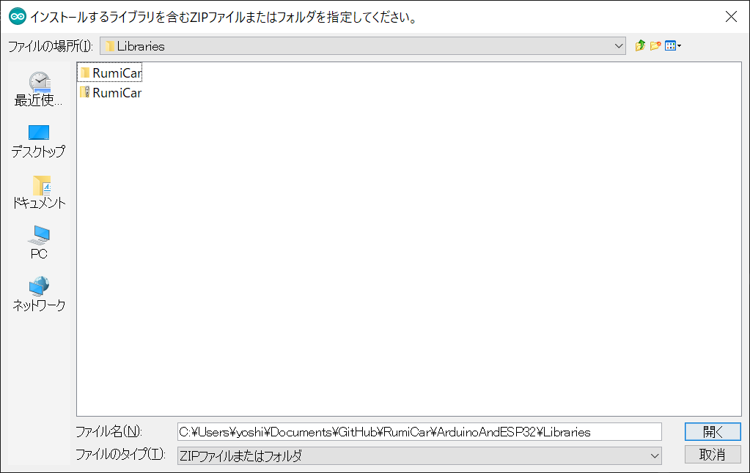
RumiCarライブラリのインストール
GitHubからダウンロードし保存したRumiCar.zipファイルを選択
フォルダはGitHubのRumiCar.zipをダウンロードした場所(下記の例ではc:\Users\Yoshi\Documents\GitHub\Rumicar\ArduinoAndESP32\Libraries)
圧縮されている方を選択すること(下記の例では下の方)
選択後「開く」をクリック
圧縮ファイルのこちらを選択すること
Notes:
展開された(圧縮されていない)ものと圧縮されたもの（ZIPファイル）がある場合があるが、常に圧縮された方を選択すること

Slide 6
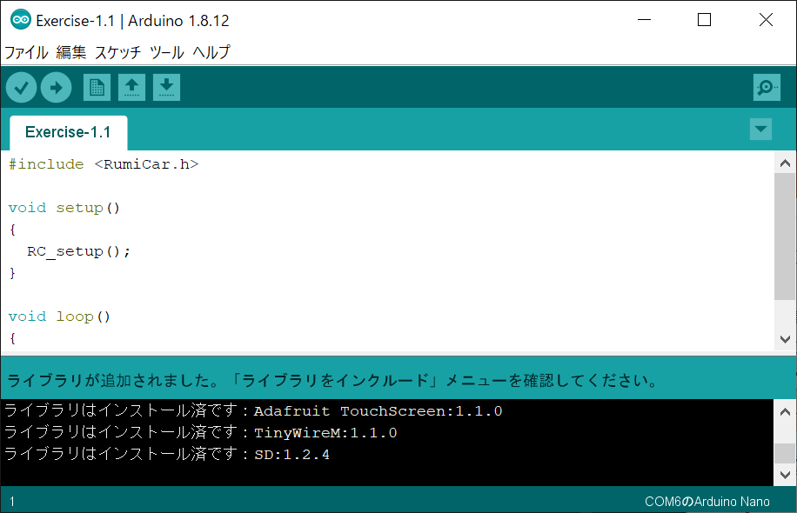
RumiCarライブラリのインストール
「ライブラリが追加されました。「ライブラリをインクルード」メニューを確認してください。」のメッセージが表示されているか確認する
確認
Notes:
このメッセージを見逃してもArduino IDEのメニューから確認できる。
やり方は次のページで説明

Slide 7
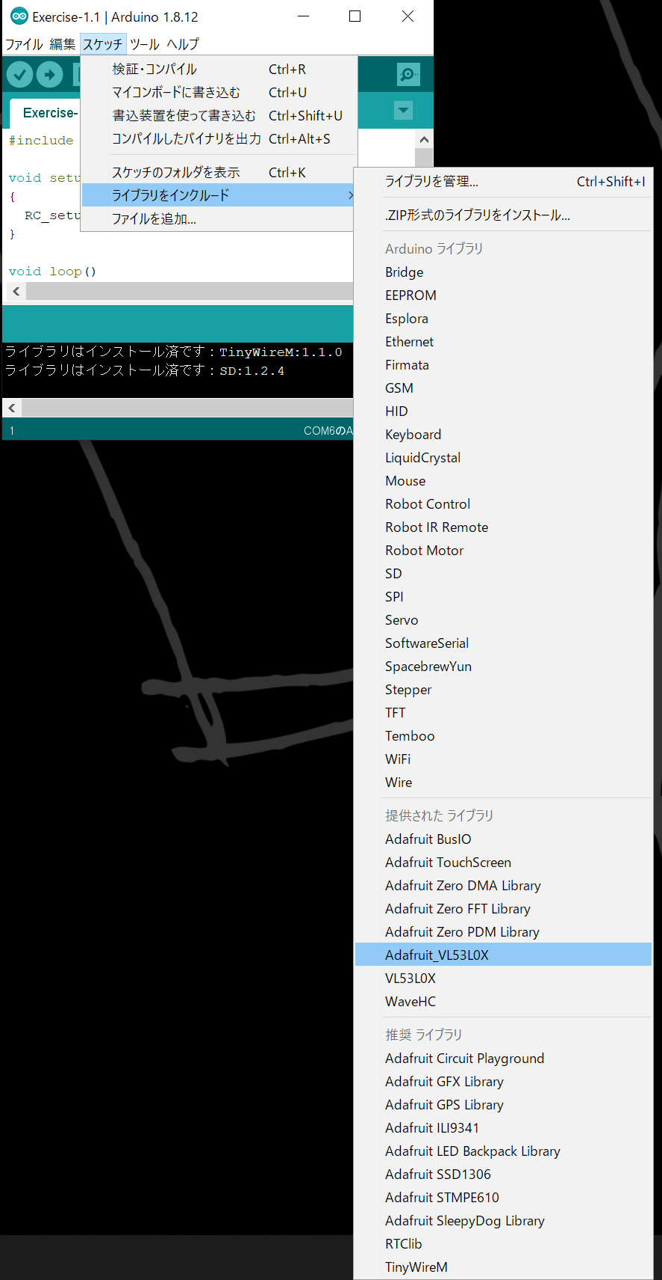
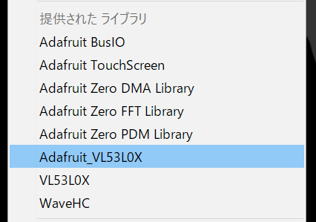
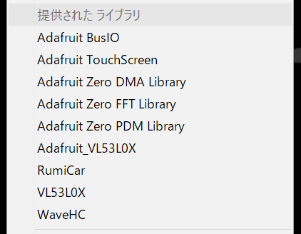
ライブラリのインストール(確認)
メニュー「スケッチ」->「ライブラリをインクルード」の「提供されたライブラリ」のところを確認する
ダメ
VL53L0Xはあるが
RumiCarが入っていない
よい
VL53L0XとRumiCarの
両方が入っている
Notes:
VL53L0XとRumiCarの両方が入っている必要があります。

Slide 8
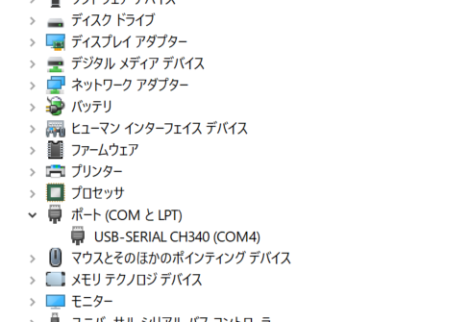
COMポートの確認 （Windowsの場合）
RumiCarのコンピュータモジュールをUSBケーブルでパソコンに接続する
デバイスマネージャで接続されたCOMポート番号を確認する。CH340を探します（COM番号を覚えておくこと）
確認(この例では4番)
Notes:
デバイスマネージャーの呼び出しは、キーボード左下の「窓キー」と「xキー」を同時に押すとメニューが表示されるので「デバイスマネージャー」を選ぶ

Slide 9
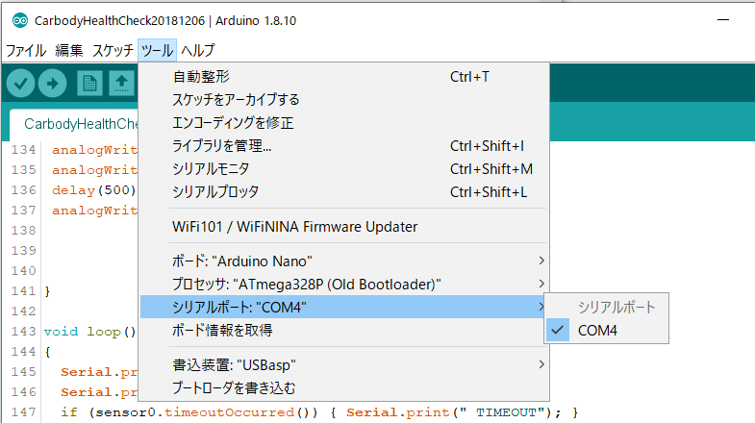
Arduino IDEの設定
ボード：Arduino Nano
プロセサ：ATmega328P(Old Bootloader)
シリアルポート：デバイスマネージャで確認した番号
Notes:
ツールメニューを開いて確認・設定する

Slide 10
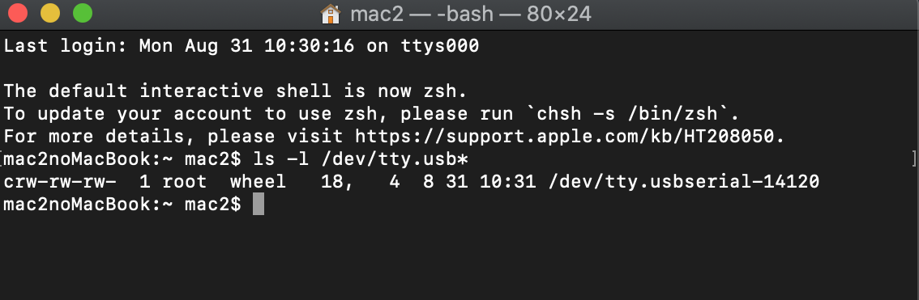
COMポートの確認 （Macの場合）
Terminalソフトを起動します
コマンド”ls –l /dev/tty.usb*”と入力することで接続されているCOMポートの一覧を表示させます
Arduinoが接続されたCOMポートを確認する
下記の例では「usbserial-14120」（覚えておくこと）
コマンド入力
結果表示
Notes:
Terminalの起動はLaunchpadから行います
“ls”と ”-l”と “/dev/tty.usb*”の間にはそれぞれ空白を入れること（繋げないこと）

Slide 11
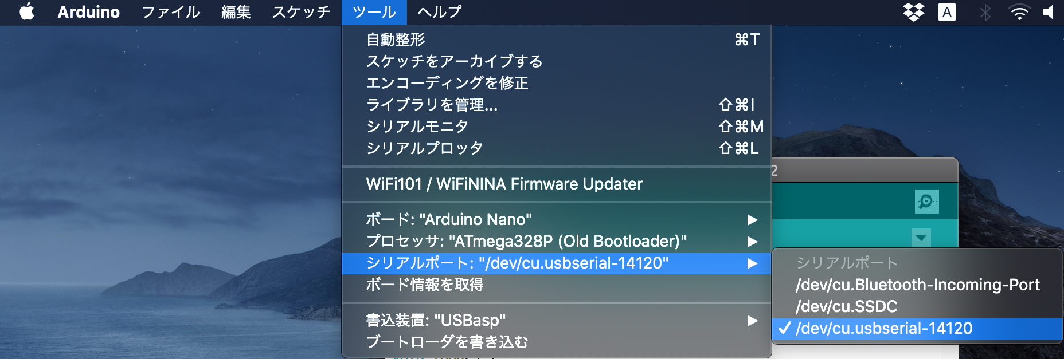
Arduino IDEの設定 (Macの場合)
ボード：Arduino Nano
プロセサ：ATmega328P(Old Bootloader)
シリアルポート：Terminalで確認したデバイス
Notes:
ツールメニューを開いて確認・設定する

Slide 12
設定の確認
重要！ もう一度、確認しよう！
項目 | 設定 | 備考
ボード | Arduino Nano | Arduino UNOでは動きません
プロセッサ | ATmega328P(Old Bootloader) | Old Bootloaderのほう
シリアルポート | “デバイスマネージャで確認した番号” | ボードを変えると、変わったりしますので注意
書込装置 | USBasp | ユーザ自身でデフォルトから変えている場合があります
シリアルポートのボーレート | 9600bps | Arduino Nanoでは9600bpsに設定されている必要があります Arduino IDEのシリアルモニタを開いて確認します
Notes:
ツールメニューを開いて確認・設定する

